Slide 1
Продавец

Slide 2
Продавец
В магазине, на базаре
И в буфете, наконец,
Всюду, где бы ни бывали,
Вас встречает продавец.
Он продаст кефир старушке
И свисток озорнику,
Ленту яркую девчушке
И ватрушку толстяку.
Удочку для дяди Пети,
А для тети Веры — брошь.
Так всегда любезно встретит —
Без покупки не уйдешь,
Математику он знает
Ну, конечно же, на пять —
Деньги быстро сосчитает,
Чтобы сдачу верно дать.
Покупатели толпою
Целый день к нему идут
Очень нужен нам с тобою
Продавца нелегкий труд!

Slide 3
Продавец цветов

Slide 4
Мясо, колбасу ,сосиски- покупайте ребятишкам.

Slide 6
Рыбка очень хороша, и полезна и вкусна

Slide 7
В магазин «ОДЕЖДА»заходи скорей, Платье иль костюм выбирай быстрей

Slide 8
Хлеб, булки, пряники, печенье- Вот всех детишек угощенье

Slide 9
В магазине папа с Настей Покупают к чаю сласти. Шоколадный торт "Причуда" Очень любит тётя Люда. Три эклера, пять колец Завернул им … (продавец)

Slide 10
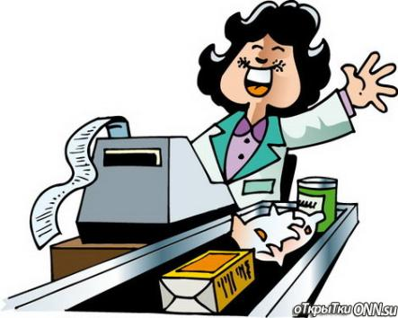
Он продукты все считает и на кассе отбивает

Slide 11
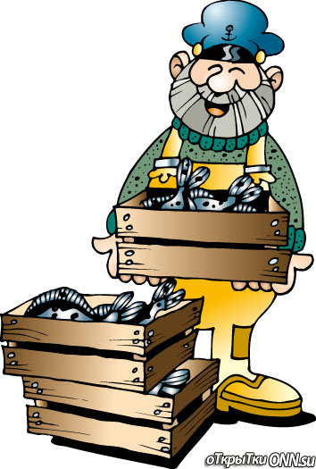
Носит он тяжёлые грузы, Будь-то мебель иль арбузы. Утром ведь он рано встал, За день очень он устал. «Дайте кто-нибудь мне стульчик» - Скажет вам уставший… (грузчик)

Slide 12
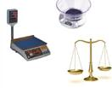
Что нужно продавцу для работы

Slide 13
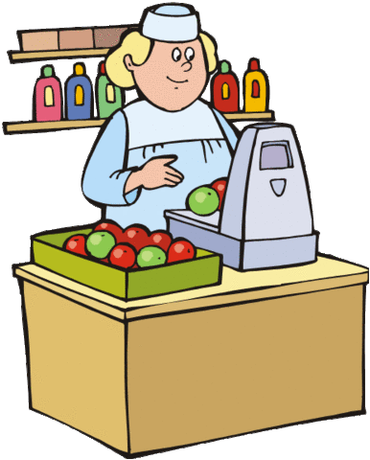
Продавец
Продавец — молодец!
Он товары продает —
Молоко, сметану, мед.
А другой — морковь, томаты,
Выбор у него богатый!
Третий продает сапожки,
Туфельки и босоножки.
А четвертый — стол и шкаф,
Стулья, вешалки для шляп.
Продавцы товары знают,
Даром время не теряют.
Все, что просим, продадут.
Это их привычный труд!

Slide 16
Автор: Малинина Т.В.-воспитатель МАДОУ «Катюша»
Cайт http: //pochemu4ka/ru
http://www.flintin.com/templates/power_point_templates/

